Slide 1
Архитектура программных систем
Структурные паттерны проектирования
Компоновщик
К.т.н. Егоров А.А.
Notes:
https://refactoring.guru/ru/design-patterns/factory-method

Slide 2
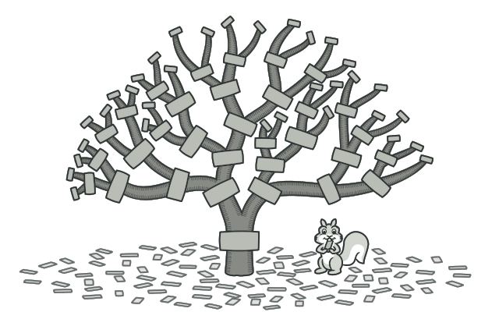
Паттерн «Компоновщик»
Компоновщик — это структурный паттерн проектирования, который позволяет сгруппировать множество объектов в древовидную структуру, а затем работать с ней так, как будто это единичный объект.
Компонует объекты в древовидные структуры для представления иерархий «часть-целое»
Позволяет клиентам единообразно трактовать индивидуальные и составные объекты

Slide 3
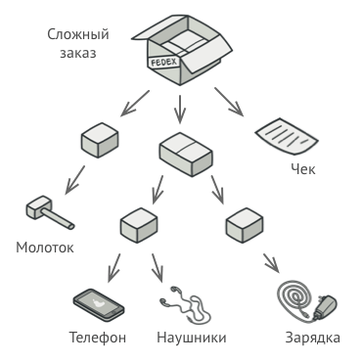
Проблема
Паттерн Компоновщик имеет смысл только тогда, когда основная модель вашей программы может быть структурирована в виде дерева.
Например, есть два объекта — Продукт и Коробка. Коробка может содержать несколько Продуктов и других Коробок поменьше. Те, в свою очередь, тоже содержат либо Продукты, либо Коробки и так далее.
Notes:
Теперь, предположим, ваши Продукты и Коробки могут быть частью заказов. Каждый заказ может содержать как и простые Продукты без упаковки, так и составные Коробки. Ваша задача состоит в том, чтобы узнать цену всего заказа.
Если решать задачу в лоб, то вам потребуется открыть все коробки заказа, перебрать все продукты и посчитать их суммарную цену. Но это слишком хлопотно, так как типы коробок и их содержимого могут быть вам неизвестны. Кроме того, наперёд неизвестно и количество уровней вложенности коробок, поэтому перебрать коробки простым циклом не выйдет.

Slide 4
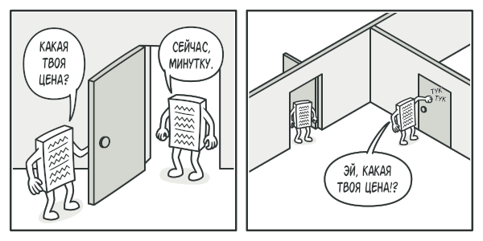
Решение
Компоновщик предлагает рассматривать Продукт и Коробку через единый интерфейс с общим методом получения цены.
Продукт просто вернёт свою цену. Коробка спросит цену каждого предмета внутри себя и вернёт сумму результатов. Если одним из внутренних предметов окажется коробка поменьше, она тоже будет перебирать своё содержимое, и так далее, пока не посчитаются все составные части.
Notes:
Для вас, клиента, главное, что теперь не нужно ничего знать о структуре заказов. Вы вызываете метод получения цены, он возвращает цифру, а вы не тонете в горах картона и скотча.

Slide 5
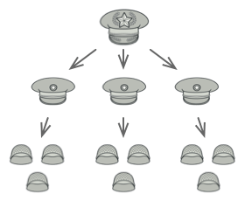
Аналогия из жизни
Армии большинства государств могут быть представлены в виде перевёрнутых деревьев. На нижнем уровне у вас есть солдаты, затем взводы, затем полки, а затем целые армии. Приказы отдаются сверху и спускаются вниз по структуре командования, пока не доходят до конкретного солдата.

Slide 6
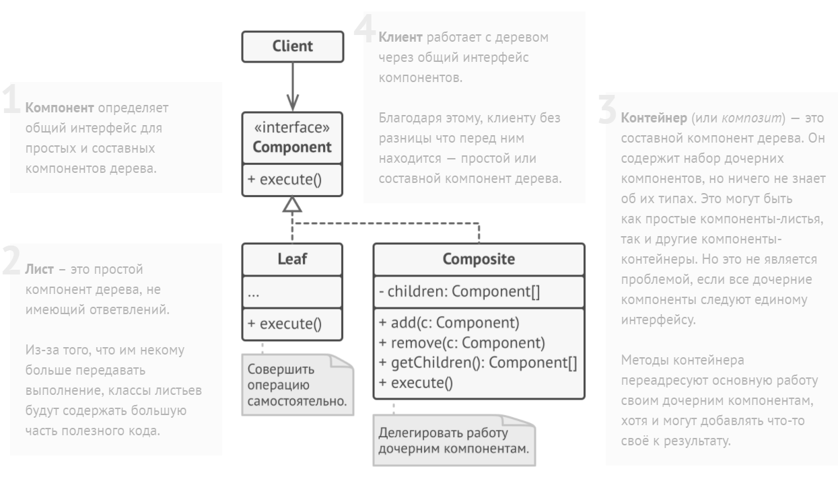
Структура

Slide 7
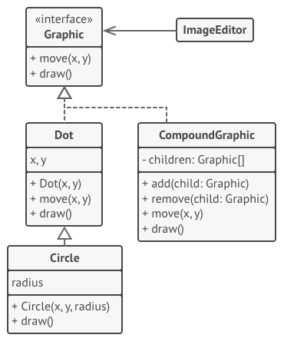
Notes:
Класс CompoundGraphic может содержать любое количество подфигур, включая такие же контейнеры, как он сам. Контейнер реализует те же методы, что и простые фигуры. Но вместо непосредственного действия, он передаёт вызовы всем вложенным компонентам, используя рекурсию. Затем он как бы «суммирует» результаты всех вложенных фигур.
Клиентский код работает со всеми фигурами через общий интерфейс фигур и не знает что перед ним — простая фигура или составная. Это позволяет клиентскому коду работать с деревьями объектов любой сложности, не привязываясь к конкретным классам объектов, формирующих дерево.

Slide 8
Мотивация
Графические и прикладные редакторы (электрические схемы)
Case средства проектирования
Декомпозиция диаграмм (от общего к частному)
Часть элементов на диаграмме является тоже диаграммой

Slide 9
Применимость паттерна «Компоновщик»
Представление иерархии объектов вида «часть-целое»
Клиенты должны однообразно трактовать составные и индивидуальные объекты
Notes:
Когда вам нужно представить древовидную структуру объектов.
Паттерн Компоновщик предлагает хранить в составных объектах ссылки на другие простые или составные объекты. Те, в свою очередь, тоже могут хранить свои вложенные объекты и так далее. В итоге вы можете строить сложную древовидную структуру данных, используя всего две основные разновидности объектов.
Когда клиенты должны единообразно трактовать простые и составные объекты.
Благодаря тому, что простые и составные объекты реализуют общий интерфейс, клиенту безразлично с каким именно объектом ему предстоит работать.

Slide 10
Структура
Определяет интерфейс для компонуемых объектов
Предоставляет подходящую для всех классов реализацию операций по умолчанию
Объявляет интерфейс для доступа к потомкам и управления ими
Определяет интерфейс для доступа к родителю компонента в рекурсивной структуре и при необходимости реализует его (опциональная функция)
Манипулирует объектами композиции через интерфейс Component
Client
Component
Operation()
Add(Component)
Remove(Component)
GetChild(int)
Определяет поведение компонентов, у которых есть потомки
Хранит компоненты-потомки
Реализует операции управления потомками, определенные в интерфейсе класса Component
Представляет листовые узлы композиции и не имеет потомков
Определяет поведение примитивных объектов в композиции
Потомки
Leaf
Composite
Operation()
Operation()
Add(Component)
Remove(Component)
GetChild(int)
Для каждого потомка g
g.Operation()

Slide 11
Отношения
Клиенты используют интерфейс класса Component для взаимодействия с объектами в составной структуре
Если получателем запроса является объект Leaf, то он и обрабатывает запрос
Если получателем запроса является объект Composite, то обычно он перенаправляет запрос своим потомкам
До или после перенаправления могут выполняться дополнительные операции

Slide 12
Результаты
Определяются иерархии классов, состоящие из примитивных и составных объектов
Из примитивных объектов могут создаваться более сложные, и т.д.
Упрощение архитектуры клиента
Клиенты могут единообразно работать с индивидуальными и объектами и с составными структурами
Облегчается добавление новых видов компонентов
При добавление новых компонентов нет необходимости изменять код клиента
Создание общего дизайна (архитектуры)

Slide 13
Ограничения возможностей паттерна «Компоновщик»
Для того, чтобы составной объект мог включать только определенные виды компонентов, приходится прибегать к проверкам во время выполнения программы
Паттерн «Компоновщик» не позволяет воспользоваться для реализации таких ограничений статической системой типов

Slide 14
Ссылки на родителей
Хранение ссылки на своего родителя упрощает обход и обработку структуры
Облегчается обход вверх по структуре и удаление компонента
Необходимость соблюдения инварианта:
Если объект A ссылается на объект B как на своего родителя, то для последнего объект A является потомком
Простейший способ реализации – модификация ссылки на родителя только при операции Add и Remove

Slide 15
Разделение компонентов
Для уменьшения потребления памяти возможно использование одного компонента в составе нескольких составных объектов
Возможная проблема – неоднозначность при определении родительского узла
Composite 1
Composite 3
Composite 2
E
G
I
A
B
F
H
J
C
D

Slide 16
Максимизация интерфейса класса Component
Цель паттерна «Компоновщик» - избавить клиентов от необходимости знать, работают они с листовым или составным объектом
С одной стороны, базовый класс Component должен содержать как можно больше операций общих для Leaf и Composite
С другой стороны, базовый класс должен определять только логичные для всех его подклассов операции
Для класса Leaf многие операции класса Composite не имеют смысла
Имеет смысл рассматривать Leaf как Component, у которого никогда не будет потомков

Slide 17
Объявление операций для управления потомками
Есть 2 варианта объявления операция управления потомками
В корне иерархии (в классе Component)
Достоинство – прозрачность работы с потомками для клиентов
Недостаток – низкая безопасность – клиент может попытаться добавить или удалить объект из листового узла
В классе Composite
Достоинство – повышается безопасность
Недостаток – утрата прозрачности (у составного и листового объектов разные интерфейсы) – приходится прибегать к операторам приведения типов (небезопасная операция)

Slide 18
Компромисс
Объявить в базовом классе Component операцию
Composite* GetComposite()
По умолчанию возвращает NULL (для листьев)
Composite возвращает указатель на самого себя
Недостаток: частичная потеря прозрачности (приходится проверять тип объекта)
Единственный способ обеспечения прозрачности – объявить все операции работы с потомками в базовом классе
Недостаток – нет разумной реализации для операции Add

Slide 19
Удаление дочерних компонентов
При использовании языка программирования, не имеющего сборщика мусора, удаление потомков лучше всего поручить классу Composite в момент своего уничтожения
В C++ имеет смысл рассмотреть использование умных указателей

Slide 20
Выбор структуры данных для хранения компонентов
При выборе структуры данных следует руководствоваться эффективностью в данном случае

Slide 21
Шаги реализации
Убедитесь, что вашу бизнес-логику можно представить как древовидную структуру. Попытайтесь разбить её на простые компоненты и контейнеры. Помните, что контейнеры могут содержать как простые компоненты, так и другие вложенные контейнеры.
Создайте общий интерфейс компонентов, который объединит операции контейнеров и простых компонентов дерева. Интерфейс будет удачным, если вы сможете использовать его чтобы взаимозаменять простые и составные компоненты без потери смысла.
Создайте класс компонентов-листьев, не имеющих дальнейших ответвлений. Имейте в виду, что программа может содержать несколько таких классов.
Создайте класс компонентов-контейнеров, и добавьте в него массив для хранения ссылок на вложенные компоненты. Этот массив должен быть способен содержать как простые, так и составные компоненты, поэтому убедитесь, что он объявлен с типом интерфейса компонентов.
Добавьте операции добавления и удаления дочерних компонентов в класс контейнеров.

Slide 22
Облегчает добавление новых видов компонентов.
Создаёт слишком общий дизайн классов.
Преимущества
Недостатки
Упрощает архитектуру клиента при работе со сложным деревом компонентов.

Slide 23
Пример использования
В программах вроде Corel Draw, Visio или PowerPoint пользователь может создавать сложные объекты, группируя их из простых или сложных объектов
Над полученными составными объектами возможно выполнять те же операции, что и над простыми
Использование паттерна «Компоновщик» облегчает решение данной задачи

Slide 24
Иерархия классов
CGraphic
CRectangle
CEllipse
CGroup

Slide 25
Исходный код класса CGraphic (компонент)
typedef boost::shared_ptr<class CGraphic> CGraphicPtr;
class CGraphic
{
public:
CGraphic()
:m_pParent(NULL)
{
}
virtual float GetLeft()const = 0;
virtual float GetTop()const = 0;
virtual float GetWidth()const = 0;
virtual float GetHeight()const = 0;
virtual void Draw()const = 0;
virtual CGroup* GetGroup(){return NULL;}
CGraphic * GetParent()const {return m_pParent;}
void SetParent(CGraphic * pParent){ m_pParent = pParent;}
private:
CGraphic * m_pParent;
};
Операции над объектом
Доступ к составному объекту
Операции доступа к родителю

Slide 26
Обобщенная реализация примитивного объекта
template <class Base>
class CPrimitiveImpl : public Base
{
public:
CPrimitiveImpl(float l, float t, float w, float h)
:m_left(l), m_top(t), m_width(w), m_height(h){}
virtual float GetLeft()const{return m_left;}
virtual float GetTop()const{return m_top;}
virtual float GetWidth()const{return m_width;}
virtual float GetHeight()const{return m_height;}
private:
float m_left, m_top, m_width, m_height;
};
Абстрактный метод Draw будет реализован в подклассах

Slide 27
Конкретные реализации листовых объектов
class CRectangle : public CPrimitiveImpl<CGraphic>
{
public:
CRectangle(float l, float t, float w, float h)
:CPrimitiveImpl(l, t, w, h){}
virtual void Draw()const
{
// рисуем прямоугольник
}
};
class CEllipse : public CPrimitiveImpl<CGraphic>
{
public:
CEllipse(float l, float t, float w, float h)
:CPrimitiveImpl(l, t, w, h){}
virtual void Draw()const
{
// рисуем эллипс
}
};

Slide 28
Реализация составного объекта CGroup (начало)
class CGroup : public CGraphic
{
std::vector<CGraphicPtr> m_children;
public:
virtual CGroup * GetGroup(){return this;}
virtual size_t Add(CGraphicPtr pGraphic)
{
m_children.push_back(pGraphic);
pGraphic->SetParent(this);
return m_children.size() - 1;
}
virtual size_t GetChildCount()const
{
return m_children.size();
}
virtual CGraphicPtr GetChild(size_t index)const
{
return m_children.at(index);
}
virtual void Remove(size_t index)
{
if (index >= GetChildCount())
throw std::out_of_range("Invalid child index");
m_children.erase(m_children.begin() + index);
}
…
Операции доступа к потомкам

Slide 29
Реализация составного объекта CGroup (продолжение)
virtual void Draw()const
{
for (size_t i = 0; i < GetChildCount(); ++i)
GetChild(i)->Draw();
}
virtual float GetLeft()const
{
if (m_children.empty()) throw std::logic_error("Empty groups are not allowed");
float left = GetChild(0)->GetLeft();
for (size_t i = 1; i < GetChildCount(); ++i)
left = std::min(left, GetChild(i)->GetLeft());
return left;
}
virtual float GetTop()const
{
if (m_children.empty()) throw std::logic_error("Empty groups are not allowed");
float top = GetChild(0)->GetTop();
for (size_t i = 1; i < GetChildCount(); ++i)
top = std::min(top, GetChild(i)->GetTop());
return top;
}
…
Графические операции

Slide 30
Реализация составного объекта CGroup (окончание)
virtual float GetWidth()const
{
if (m_children.empty()) return 0;
float right = GetChild(0)->GetLeft() + GetChild(0)->GetWidth();
for (size_t i = 1; i < GetChildCount(); ++i)
{
right = std::max(right, GetChild(i)->GetLeft() + GetChild(i)->GetWidth());
}
return right - GetLeft();
}
virtual float GetHeight()const
{
if (m_children.empty()) return 0;
float bottom = GetChild(0)->GetTop() + GetChild(0)->GetHeight();
for (size_t i = 1; i < GetChildCount(); ++i)
{
bottom = std::max(bottom, GetChild(i)->GetTop() + GetChild(i)->GetHeight());
}
return bottom - GetTop();
}
};
Графические операции

Slide 31
Пример использования
int main(int argc, char * argv[])
{
CGraphicPtr pGroupedShape(new CGroup());
CGraphicPtr pRectangle(new CRectangle(5, 5, 20, 15));
CGraphicPtr pEllipse(new CEllipse(-5, -5, 15, 15));
CGroup * pGroup = pGroupedShape->GetGroup();
if (pGroup != NULL)
{
pGroupedShape->Add(pRectangle);
pGroupedShape->Add(pEllipse);
}
std::cout << "Group left coord: " << pGroupedShape->GetLeft() << "\n";
std::cout << "Group top coord: " << pGroupedShape->GetTop() << "\n";
std::cout << "Group width: " << pGroupedShape->GetWidth() << "\n";
std::cout << "Group height: " << pGroupedShape->GetHeight() << "\n";
return 0;
}
Output:
Group left coord: -5
Group top coord: -5
Group width: 30
Group height: 25

Slide 32
Вопросы?

